Slide 1
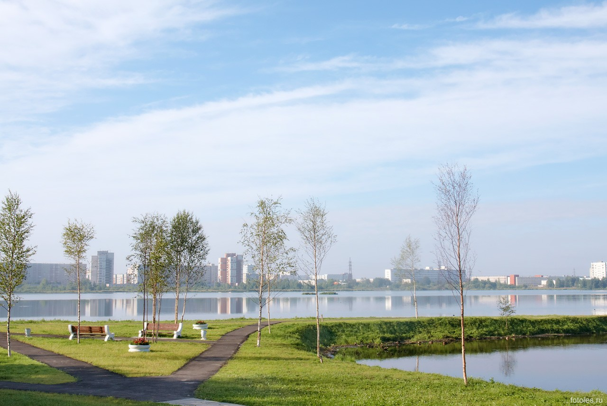
Отчет за 2020 год о результатах реализации
и оценке эффективности
муниципальной программы
«Развитие образования Северодвинска», утвержденной постановлением Администрации Северодвинска от 09.03.2016 № 58-па
(в редакции постановления Администрации Северодвинска
«О внесении изменений в муниципальную программу
«Развитие образования Северодвинска»
от 15.04.2021 № 140-па)
Управление образования

Slide 2
Реализуемые в 2020 году подпрограммы
Млн. рублей
Подпрограммы:
1. Развитие дошкольного, общего и дополнительного образования детей.
2. Развитие и совершенствование инфраструктуры муниципальной системы образования Северодвинска.
3. Формирование комфортной и безопасной образовательной среды.
4. Безбарьерная среда муниципальных образовательных учреждений Северодвинска.
5. Совершенствование системы предоставления услуг в сфере образования Северодвинска.
6. Обеспечивающая подпрограмма.

Slide 3
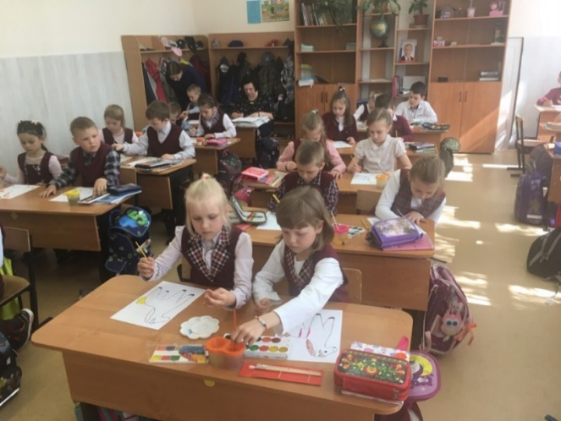
Цель муниципальной программы:
повышение доступности, качества и эффективности образования
в Северодвинске с учетом запросов личности, общества и государства.
На основании отчета об исполнении Плана реализации муниципальной
программы «Развитие образования Северодвинска»
степень выполнения плана составила 100,00 баллов, в том числе:
73 мероприятия выполнены в срок.

Slide 4
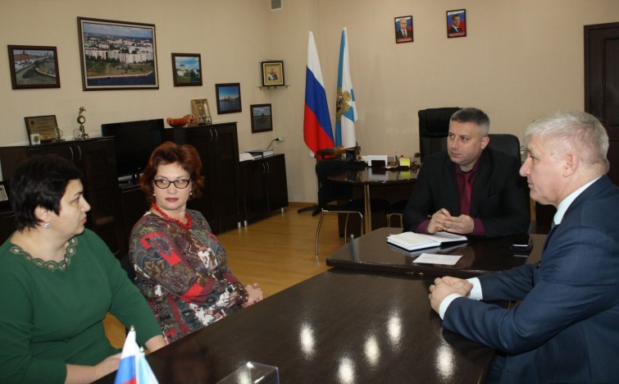
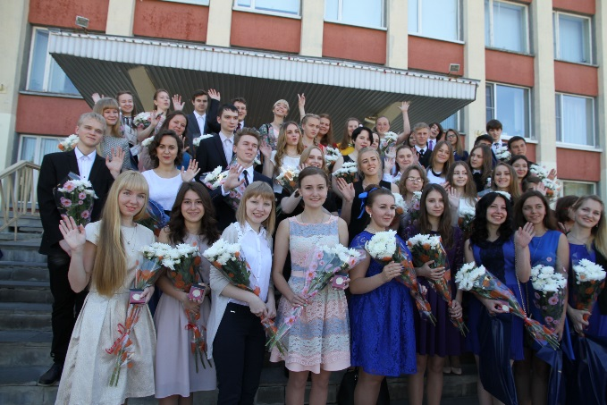
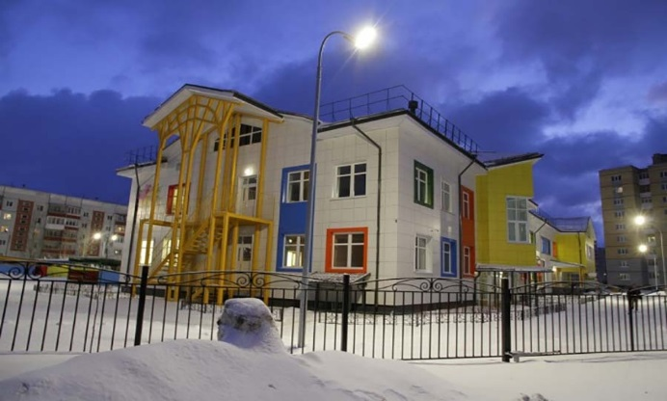
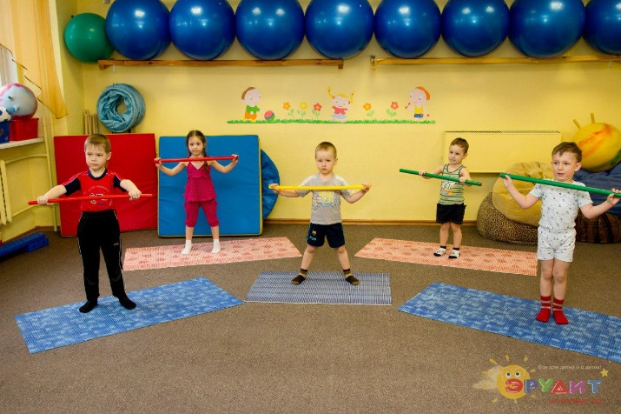
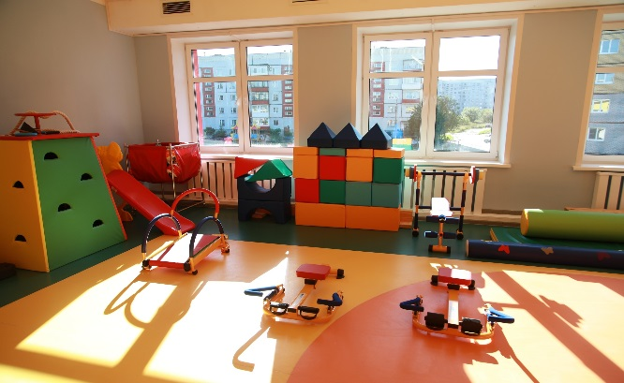
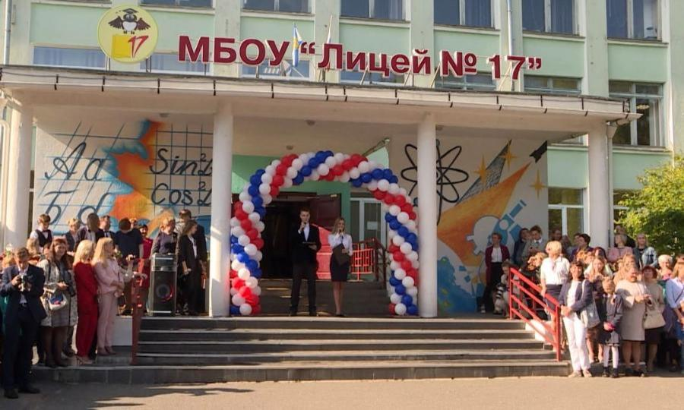
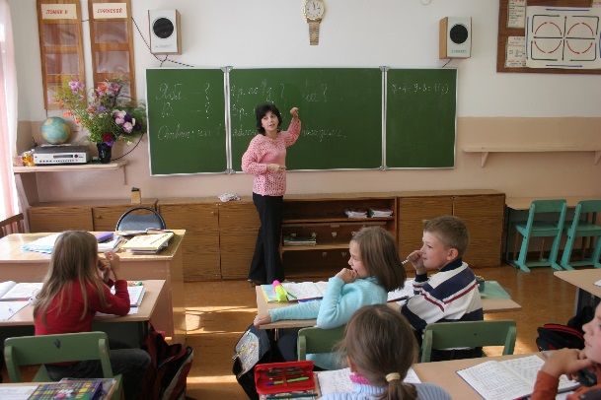
Управление образования
Муниципальная система образования включает 64 образовательных организаций:
28 общеобразовательных организаций, в т.ч. 5 структурных подразделений дошкольного образования;
29 дошкольных образовательных организаций;
7 организаций дополнительного образования.

Slide 5
Результаты реализации муниципальной программы
Наименование программы | РЕЗУЛЬТАТЫ РЕАЛИЗАЦИИ ПРОГРАММЫ В 2020 ГОДУ
 | план (тыс. руб.) | факт (тыс. руб.)
«Развитие образования Северодвинска» | 4 555 737,8 | 4 536 996,6
Тыс. рублей

Slide 6
Сведения о привлечении бюджетных ассигнований в рамках государственных программ (федеральных целевых программ) Российской Федерации и государственных программ Архангельской области в 2020 году
№ п/п | Наименование государственной программы, федеральной целевой программы, источник финансирования | расходы в 2020 ГОДУ
 |  | план (тыс. руб.) | факт (тыс. руб.)
1. | Государственная программа Архангельской области «Развитие образования и науки Архангельской области» (федеральный бюджет) | 87 700,6 | 78 546,1
2. | Государственная программа Архангельской области «Развитие образования и науки Архангельской области» (областной бюджет) | 2 831 511,4 | 2 828 838,0
3. | Государственная программа Архангельской области «Социальная поддержка граждан в Архангельской области» (областной бюджет) | 244,6 | 244,6
4. | Государственная программа Архангельской области «Патриотическое воспитание, развитие физической культуры, спорта, туризма и повышение эффективности реализации молодежной политики в Архангельской области» (областной бюджет) | 7 340,2 | 7 340,2
5. | Государственная программа Архангельской области «Защита населения и территорий Архангельской области от чрезвычайных ситуаций, обеспечение пожарной безопасности и безопасности на водных объектах» (областной бюджет) | 429,9 | 429,9
6. | Резервный фонд Правительства Архангельской области (областной бюджет) | 9 397,2 | 9 397,2

Slide 7
Оценка достижения показателей,
выполнение мероприятий Программы за 2020 год
Сведения о достижении плановых значений показателей цели Программы:
Количество показателей цели | 9
Средний индекс достижения | 1,031
Сведения о достижении плановых значений показателей задач подпрограмм Программы:
Количество показателей задач Программы | 65
Средний индекс достижения | 1,002
Сведения о достижении плановых значений показателей мероприятий (административных мероприятий) подпрограмм Программы:
Количество показателей мероприятий (административных) Программы | 170
Средний индекс достижения | 0,999

Slide 8
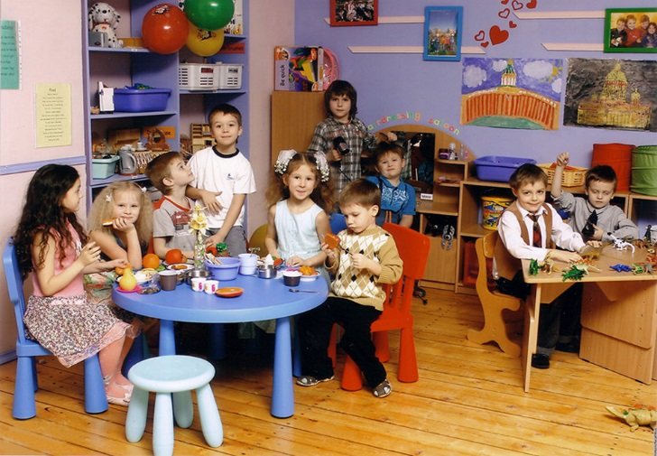
Подпрограмма 1 «Развитие дошкольного, общего и дополнительного образования детей»
№ п/п | Задачи подпрограммы | РЕЗУЛЬТАТЫ РЕАЛИЗАЦИИ ПРОГРАММЫ В 2020 ГОДУ
 |  | план (тыс. руб.) | факт (тыс. руб.)
1. Предоставление дошкольного образования |  | 2 011 519,9 | 2 011 408,9
- Реализация основных образовательных программ дошкольного образования, осуществление присмотра и ухода (финансирование муниципального задания) |  | 1 916 140,7 | 1 916 118,6
Осуществлялось финансирование 29 муниципальных бюджетных и автономных дошкольных образовательных учреждений, 5 структурных подразделений муниципальных бюджетных общеобразовательных учреждений, а также субсидирование частного детского сада (ИП Сухова Е.А.). Среднегодовой контингент детей в образовательных организациях, реализующих образовательную программу дошкольного образования составил 12 416 человек, в том числе: в муниципальных дошкольных образовательных организациях – 11 845 человек; в структурных подразделениях общеобразовательных организаций, реализующих образовательную программу дошкольного образования составил 571 человек. Средний размер родительской платы за содержание детей в дошкольной образовательной организации за 1 день составил 158 рублей. В 10 дошкольных образовательных организациях приобретено современное оборудование для пищеблоков, в 2 -детская мебель и постельные принадлежности.

Slide 9
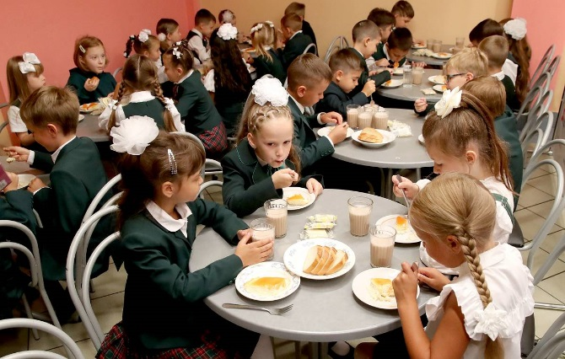
Подпрограмма 1 «Развитие дошкольного, общего и дополнительного образования детей»
№ п/п | Задачи подпрограммы | РЕЗУЛЬТАТЫ РЕАЛИЗАЦИИ ПРОГРАММЫ В 2020 ГОДУ
 |  | план (тыс. руб.) | факт (тыс. руб.)
2. Предоставление общего образования |  | 1 801 090,7 | 1 786 597,0
- Реализация основных образовательных программ начального общего, основного общего, среднего общего образования (финансирование муниципального задания) |  | 1 699 305,0 | 1 698 330,2
Осуществлялось финансирование 28 муниципальных бюджетных и автономных общеобразовательных учреждений. Среднегодовой контингент обучающихся в муниципальных общеобразовательных организациях составил 20 594 человек (2019 год –20 262 человек, 2018 год – 19 683 человека). Средняя наполняемость классов (без учета классов для детей с ограниченными возможностями здоровья) составила 25 человек.
- Организация питания обучающихся в общеобразовательных организациях |  | 94 008,9 | 80 490,1
Численность обучающихся, обеспеченных бесплатным питанием, составила 10 628 человек. Для льготной категории детей средняя стоимость завтрака составила– 86,6 руб. в день, стоимость обеда – 128,0 руб. В 5 общеобразовательных организациях оснащены медицинские кабинеты, в 2 - закуплено оборудование для пищеблоков, в 6 - приобретены видеокамеры и оборудование для осуществления видеозаписи во время проведения государственной итоговой аттестации в 9 классах

Slide 10
Подпрограмма 1 «Развитие дошкольного, общего и дополнительного образования детей»
№ п/п | Задачи подпрограммы | РЕЗУЛЬТАТЫ РЕАЛИЗАЦИИ ПРОГРАММЫ В 2020 ГОДУ
 |  | план (тыс. руб.) | Факт (тыс. руб.)
3. Предоставление дополнительного образования |  | 293 133,7 | 290 455,3
- Организация предоставления дополнительного образования (финансирование муниципального задания) |  | 252 817,7 | 252 817,7
Осуществлялось финансирование 6 организаций дополнительного образования. В 2020 году численность детей, охваченных образовательными программами дополнительного образования детей составила 21 115 человек (2019 год – 18 678 человек, 2018 год – 17 953 человек). Доля детей школьного возраста, имеющих возможность по выбору получать доступные качественные услуги дополнительного образования, в общей численности детей школьного возраста в 2020 году составила 88,8 процентов. Среднегодовой контингент обучающихся муниципальных образовательных организаций дополнительного образования детей составил 2 269 210 чел./час. В рамках федерального проекта «Успех каждого ребенка» продолжена реализация мероприятий: «Создание детских технопарков «Кванториум» на базе МАОУДО «Северный Кванториум», «Создание целевой модели развития дополнительного образования детей в Архангельской области», «Создание новых мест дополнительного образования»
4. Организация воспитания и социализации обучающихся |  | 4 878,2 | 4 878,2
Реализованы конкурсы, фестивали, социальный проект «Дети Северодвинска», социально-педагогические программы, а также мероприятия в рамках государственной программы Архангельской области «Патриотическое воспитание, развитие физической культуры, спорта, туризма и повышение эффективности реализации молодежной политики в Архангельской области» по содействию в трудоустройстве несовершеннолетних граждан в количестве 448 человек (в 2019 году -309). Осуществлялась работа 12 военно-патриотических клубов в общеобразовательных организациях. В МАОУ «СОШ № 9» приобретены технические средства обучения для реализации мероприятий по профилактике дорожно-транспортного травматизма в рамках федерального проекта «Безопасность дорожного движения» национального проекта «Безопасные и качественные автомобильные дороги»
-Обеспечение функционирования системы персонифицированного финансирования дополнительного образования детей | 28 331,8 | 25 653,4

Slide 11
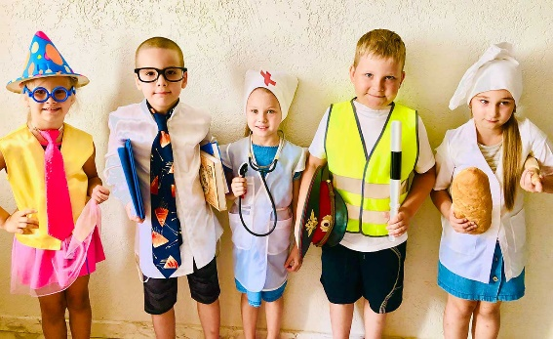
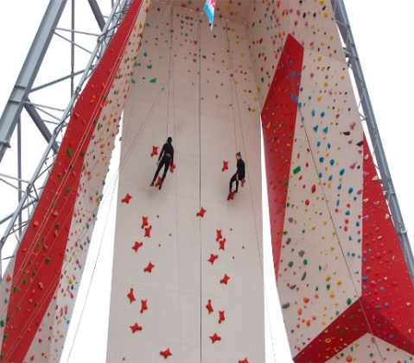
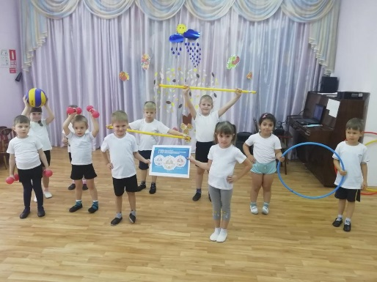
Подпрограмма 1 «Развитие дошкольного, общего и дополнительного образования детей»
№ п/п | Задачи подпрограммы | РЕЗУЛЬТАТЫ РЕАЛИЗАЦИИ ПРОГРАММЫ В 2020 ГОДУ
 |  | план (тыс. руб.) | факт (тыс. руб.)
5. Совершенствование эффективного механизма взаимодействия системы профориентации детей и молодежи с предприятиями судостроительного кластера Северодвинска |  | 301,7 | 301,7
Проведены мероприятия направленные на профориентацию детей и молодежи для кадрового обеспечения судостроительного кластера. Оборудованы кабинеты профориентации МАОУ «СОШ № 9»; МАОУ ДО «Детский морской центр «Североморец», приобретены основные средства для объединений судомоделирования и радиоконструирования МАОУ ДО «Северный Кванториум».
6. Развитие физической культуры и спорта в муниципальных образовательных организациях |  | 11 334,5 | 11 334,5
В рамках государственной программы Архангельской области «Патриотическое воспитание, развитие физической культуры, спорта, туризма и повышение эффективности реализации молодежной политики в Архангельской области» закуплено спортивно-технологическое оборудование для организаций (МБОУ ДО «ДЮСШ № 1» и МБОУ ДО «ДЮСШ № 2»), осуществляющих подготовку спортивного резерва для спортивных сборных команд, в том числе спортивных сборных команд Российской Федерации. Доля обучающихся муниципальных образовательных организаций, выполнивших нормативы ГТО, в общей численности обучающихся образовательных организаций, принявших участие в выполнении нормативов ВФСК ГТО в 2020 году, составила 76,6% (в 2019 году - 75,8%)

Slide 12
Подпрограмма 1 «Развитие дошкольного, общего и дополнительного образования детей»
№ п/п | Задачи подпрограммы | РЕЗУЛЬТАТЫ РЕАЛИЗАЦИИ ПРОГРАММЫ В 2020 ГОДУ
 |  | план (тыс. руб.) | факт (тыс. руб.)
7. Выявление и развитие потенциала одаренных детей |  | 250,7 | 250,7
В 2020 году образовательными организациями проведено 86 муниципальных конкурсов, фестивалей. В 61 областных конкурсах – 2 218 обучающихся. В 45 всероссийских и межрегиональных конкурсах – 6 541 обучающийся. В 69 международных и общероссийских интеллектуальных играх – 8 234 человека. В Школе одаренных детей на базе МАОУ ДО ДЮЦ занимались 245 человек по 5 направлениям. В областной школе для одаренных детей проходили обучение 25 человек из 6 общеобразовательных организаций.
8. Организация отдыха, оздоровления и занятости детей в каникулярный период |  | 770,7 | 770,7
Проведено оснащение материально-технической базы 6 лагерей с дневным пребыванием на базе общеобразовательных организаций.

Slide 13
Подпрограмма 1 «Развитие дошкольного, общего и дополнительного образования детей»
№ п/п | Задачи подпрограммы | РЕЗУЛЬТАТЫ РЕАЛИЗАЦИИ ПРОГРАММЫ В 2020 ГОДУ
 |  | план (тыс. руб.) | факт (тыс. руб.)
9. Развитие системы психолого-педагогической, медицинской и социальной помощи |  | 16 198,6 | 16 198,6
Осуществлялось финансирование муниципального задания МБОУ ЦППМСП, связанное с реализацией муниципальных услуг: – реализация дополнительных общеобразовательных общеразвивающих программ. Объем выполнения данной услуги в целом составил 100,0 % (план – 8 400 чел. /час., факт – 8 400); – коррекционно-развивающая, компенсирующая и логопедическая помощь обучающимся. Объем выполнения данной услуги в целом составил 100,0% (план – 130 человек, факт – 130); – психолого-медико-педагогическое обследование детей. Объем выполнения данной услуги в целом составил 100,0 % (план – 285 человек, факт – 285); – психолого-педагогическое консультирование обучающихся, их родителей (законных представителей) и педагогических работников. Объем выполнения данной услуги в целом составил 100,0 % (план – 905 человек, факт – 905).

Slide 14
Оплата труда педагогических работников

Slide 15
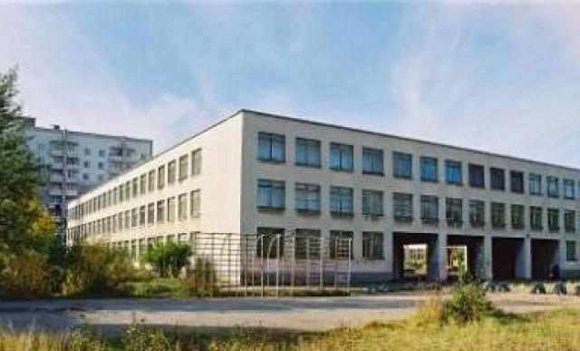
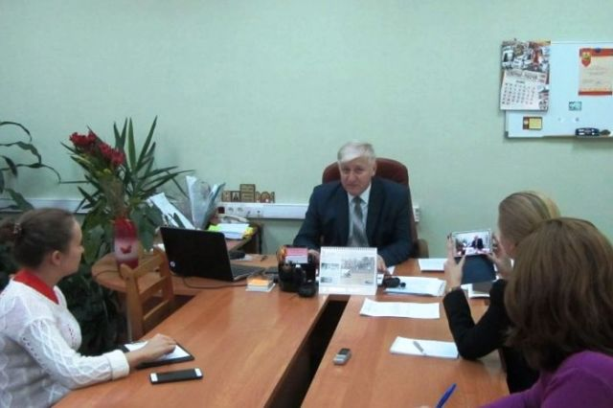
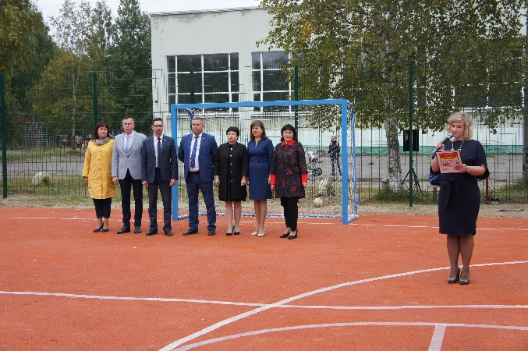
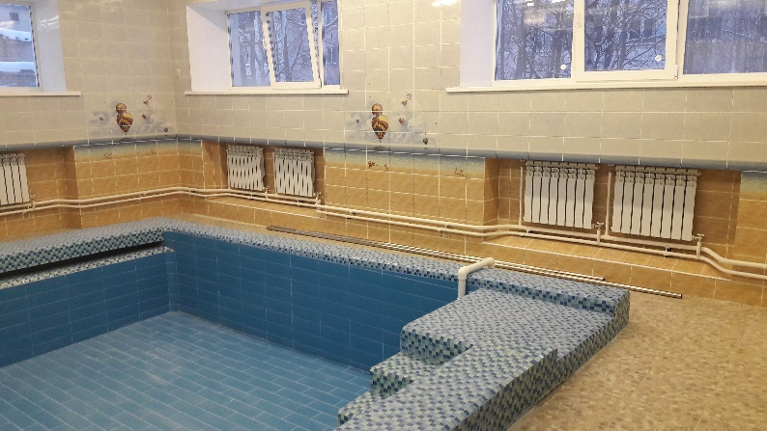
Подпрограмма 2 «Развитие инфраструктуры муниципальной системы образования Северодвинска»
Задачи подпрограммы | РЕЗУЛЬТАТЫ РЕАЛИЗАЦИИ ПРОГРАММЫ В 2020 ГОДУ
 | план (тыс. руб.) | факт (тыс. руб.)
Задача 1. Строительство и капитальный ремонт объектов инфраструктуры системы образования Северодвинска | 17 183,2 | 17 183,2
Задача 2. Улучшение технического состояния зданий и сооружений муниципальной системы образования | 16 402,2 | 16 402,2
Задача 3. Повышение уровня безопасности объектов и систем жизнеобеспечения муниципальных образовательных организаций | 136 769,3 | 136 769,3

Slide 16
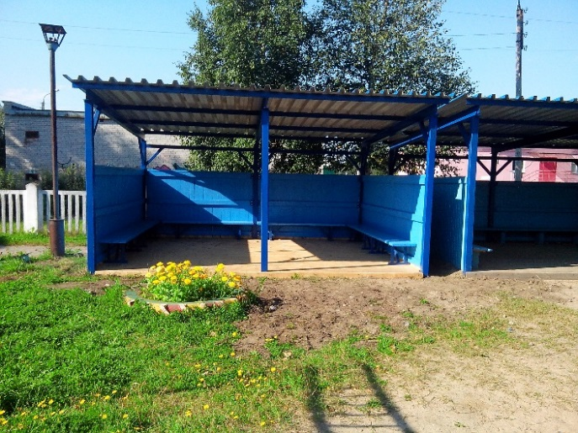
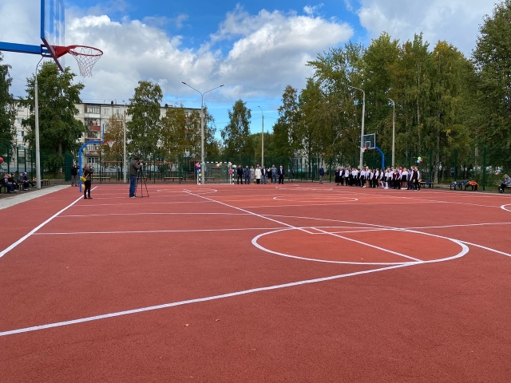
Строительство и капитальный ремонт объектов инфраструктуры системы образования Северодвинска
Строительство 10 теневых навесов в 6 дошкольных организациях
(стоимость работ – 2 276,57 тыс. руб.)
Строительство спортивной площадки в МБОУ «СОШ № 22»
(стоимость работ 11 169,984 тыс.руб)

Slide 17
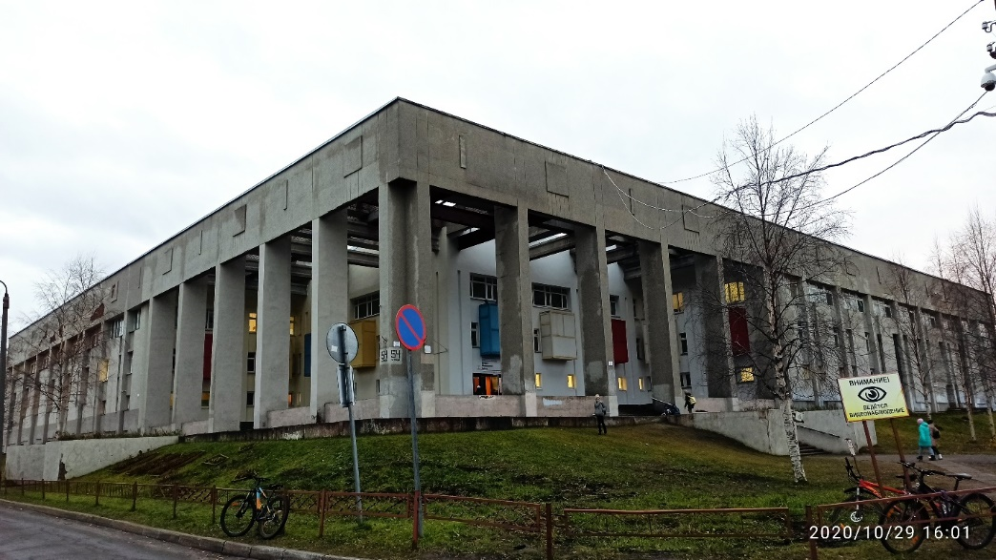
Улучшение технического состояния зданий и сооружений муниципальной системы образования
Обследование строительных конструкций, разработка проектно-сметной документации в образовательных организациях
(стоимость работ 9 410,95 тыс.руб.)
- разработана проектно-сметная документация на ремонт бассейна в МАОУ «Морская кадетская школа», МБОУ «СОШ № 28»;
- на усиление строительных конструкций в МБОУ «Гуманитарная гимназия № 8»;
- на ремонт здания МАОУДО ДЮЦ.

Slide 18
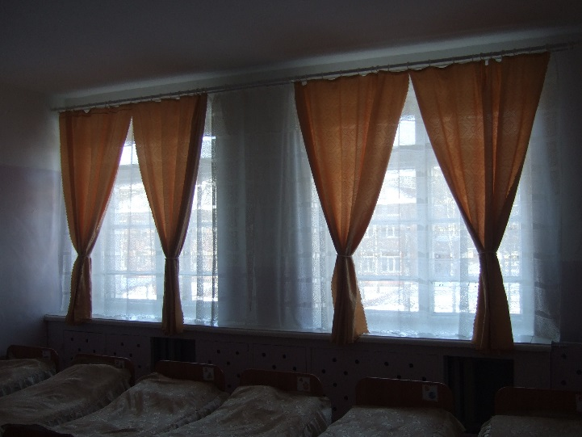
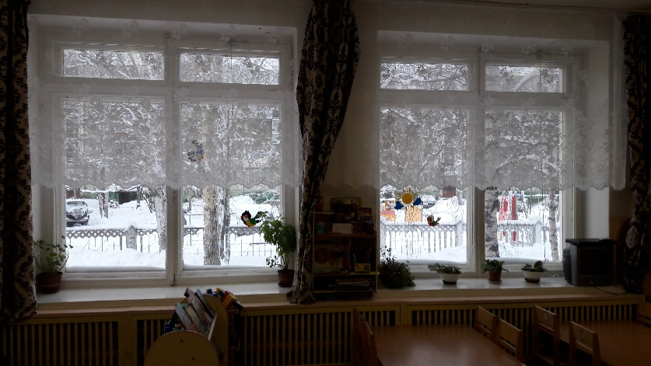
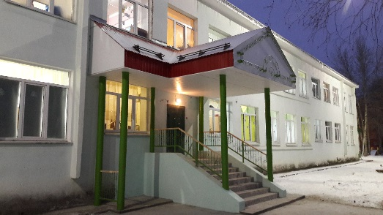
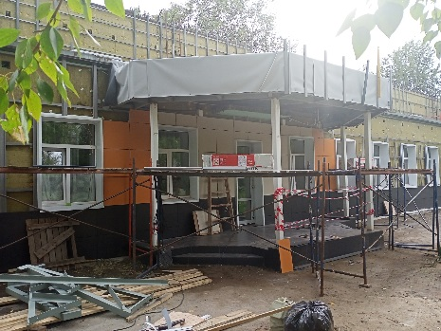
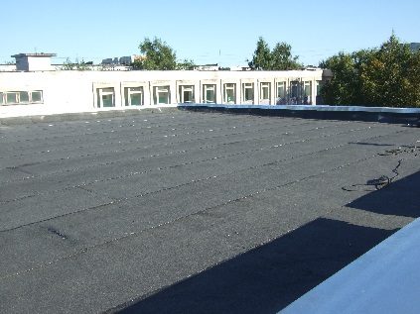
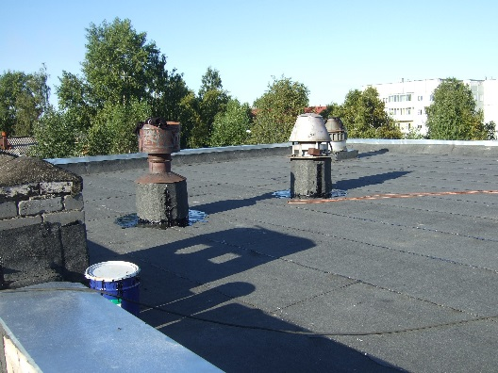
Повышение уровня безопасности объектов и систем жизнеобеспечения
Замена оконных и дверных блоков в 31 образовательной организации (стоимость работ – 13 418,35 тыс. руб.)
Ремонт фасадов в 17 и крылец в 8 образовательных организациях (стоимость работ – 18 870,45 тыс. руб.)
Ремонт кровель
в 7 образовательных организациях (стоимость работ – 17 896,47тыс. руб.)

Slide 19
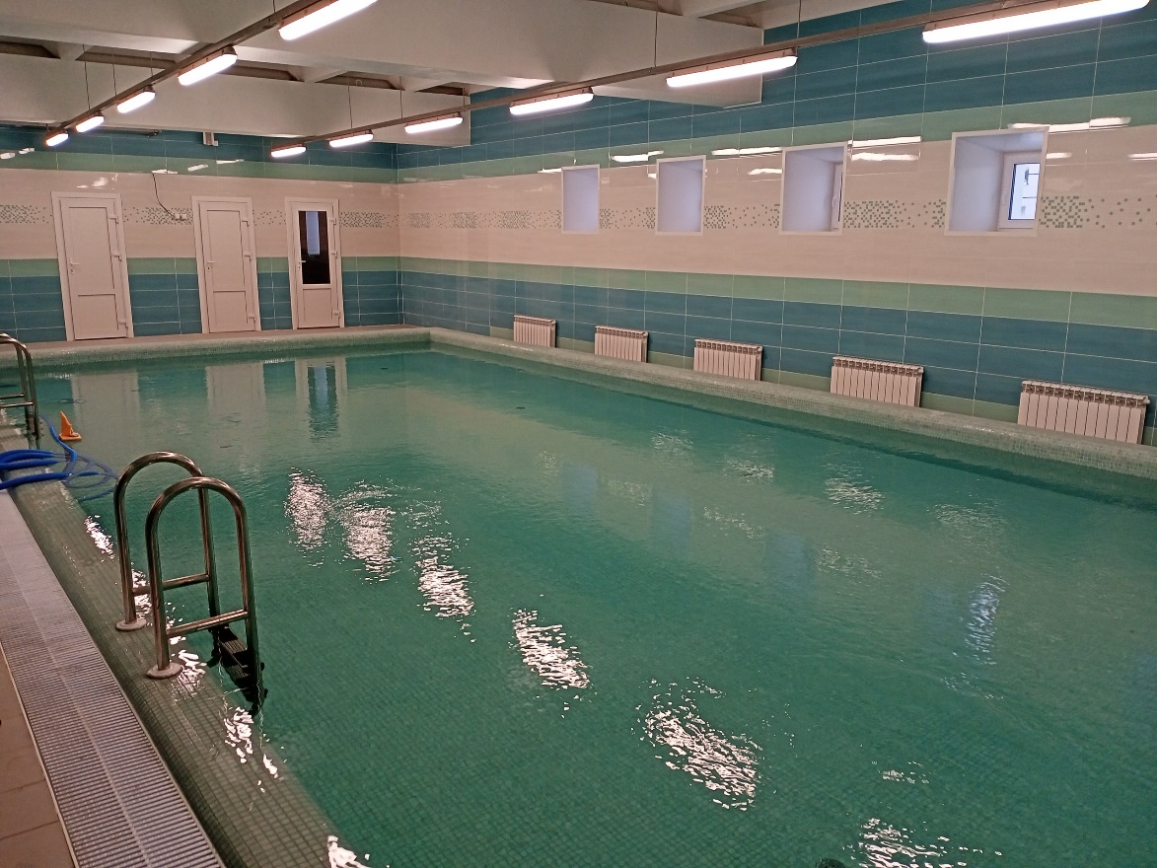
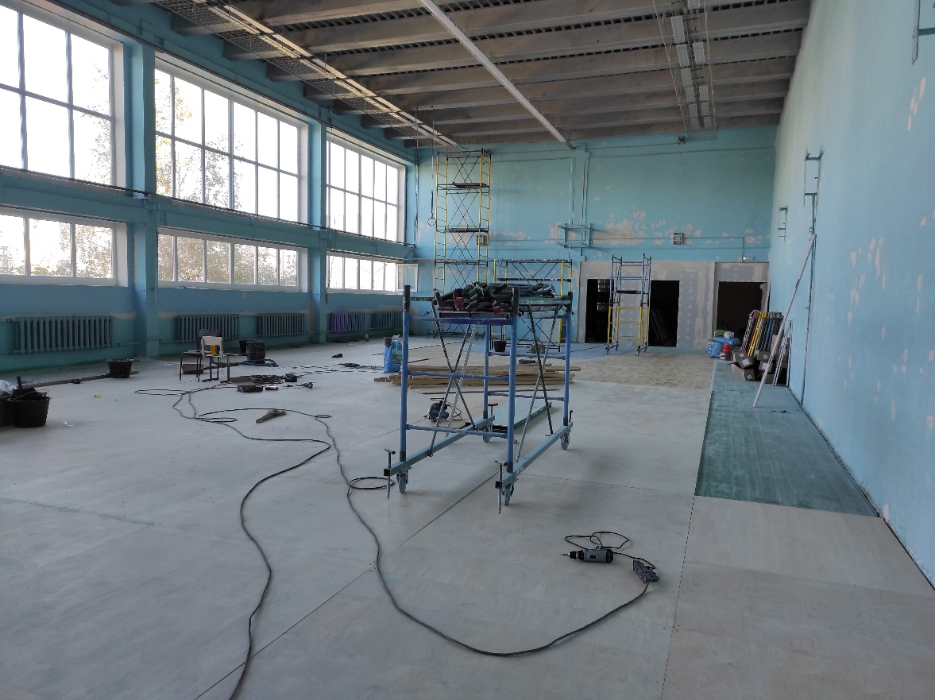
Повышение уровня безопасности объектов и систем жизнеобеспечения
Проведены капитальные ремонты плавательных бассейнов и спортивных залов:
МАОУ «СОШ № 29» (на сумму 28 233,00 тыс. руб. , из них средства областного бюджета 10 000,00 тыс. руб.)
МАОУ «СОШ № 30» (на сумму 1 956,16 тыс. руб. , из них средства областного бюджета 1 956,16 тыс. руб.)

Slide 20
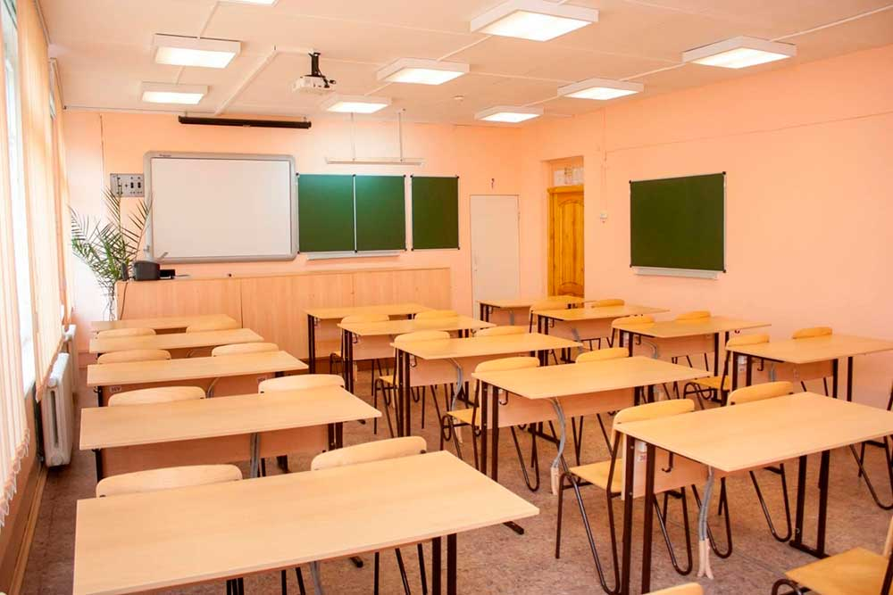
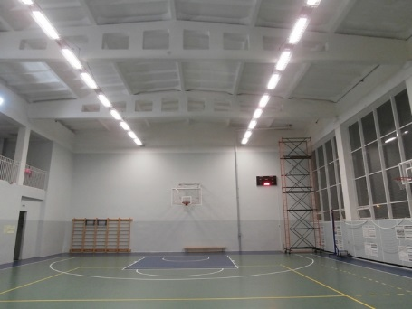
Проведена модернизация систем электроосвещения:
МАОУ «СОШ № 9» (на сумму 7 486,525 тыс. руб.)
МАОУ «СОШ № 19» (на сумму 8 090,25 тыс. руб.)

Slide 21
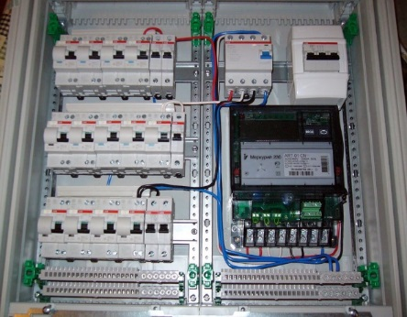
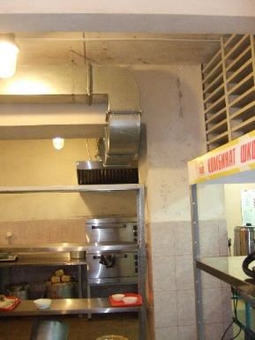
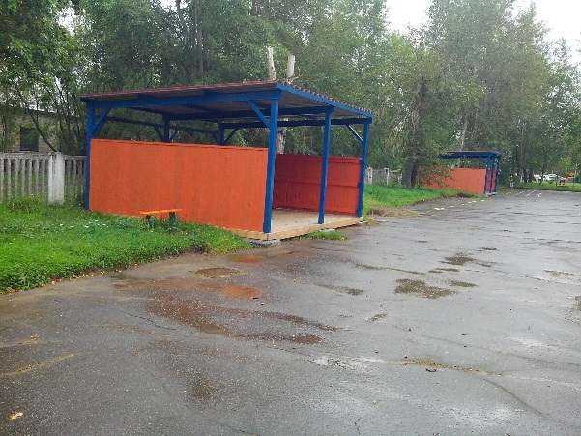
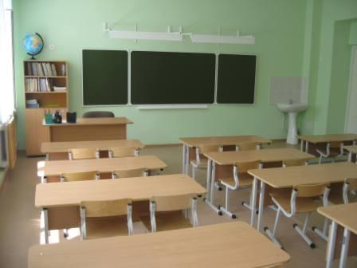
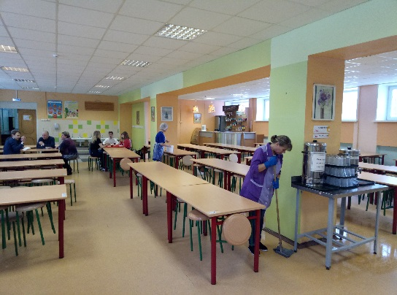
В 2020 году выполнены работы
по ремонту сантехнических систем, систем холодного и горячего водоснабжения, систем отопления, систем фекальной и ливневой канализаций (стоимость работ – 7 458,556 тыс. руб.)
теневых навесов (стоимость работ – 565,982 тыс. руб.)
электротехнических систем и систем вентиляции (стоимость работ – 2 029,2 тыс. руб.)
по комплексному ремонту помещений в 37 образовательных организациях (стоимость работ – 27 437,167 тыс. руб.)
В том числе открытие трех дополнительных групп в
МБДОУ № 13 «Незабудка», МБДОУ № 66 «Беломорочка»
и МБДОУ № 69 «Дюймовочка»

Slide 22
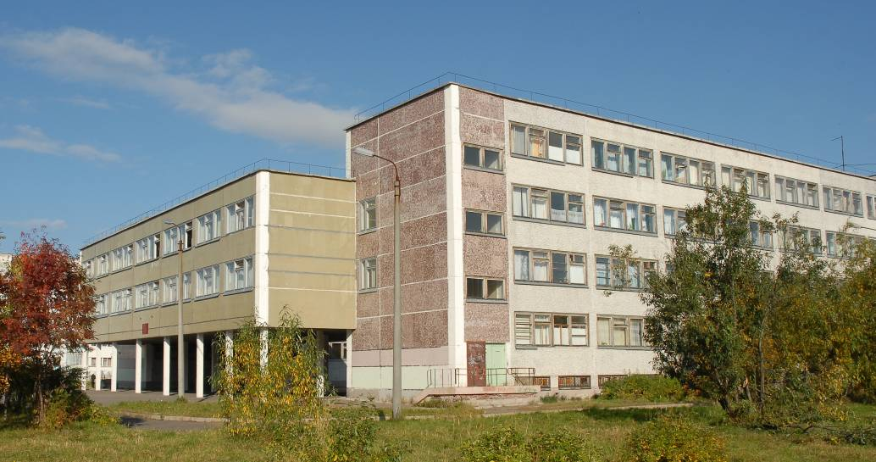
Подпрограмма 3 «Формирование комфортной и безопасной образовательной среды»
Задачи подпрограммы | РЕЗУЛЬТАТЫ РЕАЛИЗАЦИИ ПРОГРАММЫ В 2020 ГОДУ
 | план (тыс. руб.) |  | факт (тыс. руб.)
Задача 1. Обеспечение содержания зданий и сооружений муниципальных образовательных организаций, обустройство прилегающих к ним территорий | 78 544,0 |  | 78 110,1
Финансирование исполнения муниципальных функций МКУ ЦОФООС - 386 901,50 м². Выполнено: аварийно-диспетчерское обслуживание – 8 897 заявок; профилактическое обслуживание – 2 870 заявок; транспортное обслуживание – 422 заявок; проектные работы – 10 проектов.
Задача 2. Повышение уровня благоустройства территорий муниципальных образовательных организаций |  | 15 891,8 |  | 15 891,8
Выполнены работы: по обрезке и ликвидации деревьев; по ремонту наружного освещения; благоустройство территорий в 13 образовательных организациях.

Slide 23
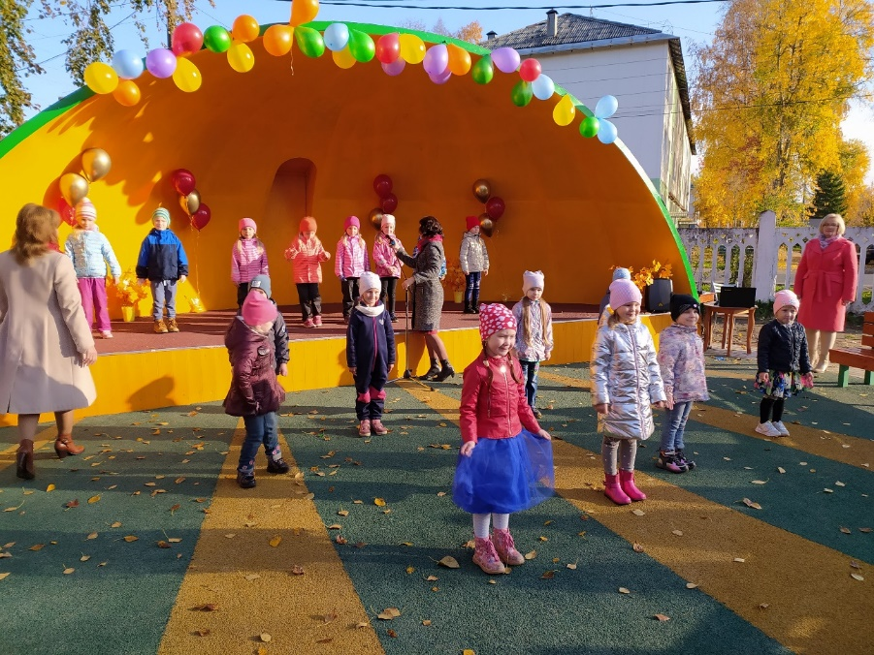
Подпрограмма 3 «Формирование комфортной и безопасной образовательной среды»
По результатам проведения конкурса по благоустройству территорий образовательных организаций, подведомственных Управлению образования были реализованы проекты на сумму 10,000 тыс. руб.:
МБДОУ № 27 «Сказка» -проект «Искорки радости»
МБДОУ № 66 «Беломорочка» - проект «Берег белого моря»
МАДОУ № 8 «Лесная сказка» - проект «Дорога в детский сад- дорога в будущее»
МБДОУ № 74 «Винни-Пух»- проект ««Сказочное царство, детское государство»
МБДОУ № 89 «Умка»- проект «Умка - территория детских интересов»
МАОУ «СП № 1»- проект «Школьный двор – я здесь как дома»
МАОУ «СОШ № 5» - проект «Вернём детей в реальный мир»
МАОУ «СОШ № 21» - проект «Вместе сделаем школу краше!».
МАОУДО «ДЮЦ»- проект «Будь готов к своему Эвересту!»

Slide 24
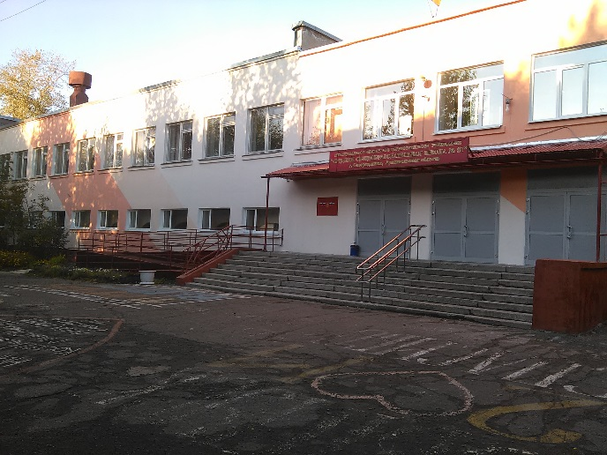
Подпрограмма 3 «Формирование комфортной и безопасной образовательной среды»
Задачи подпрограммы | РЕЗУЛЬТАТЫ РЕАЛИЗАЦИИ ПРОГРАММЫ В 2020 ГОДУ
 | план (тыс. руб.) | факт (тыс. руб.)
Задача 3. Повышение уровня пожарной безопасности муниципальных образовательных организаций | 17 148,1 | 17 148,1
- выполнены работы по подготовке проектной документации на модернизацию систем автоматической пожарной сигнализации и систем оповещения и управления эвакуацией при пожаре в 3 образовательных организациях; - выполнены работы по подготовке проектной документации, оборудованию системами автоматической пожарной сигнализации и систем оповещения и управления эвакуацией при пожаре на одном объекте в 1 образовательной организации; - выполнены работы по подготовке проектной документации и по модернизации систем автоматической пожарной сигнализации и систем оповещения и управления эвакуацией при пожаре на изначально предусмотренном уровне в соответствии с нормативами в 12 образовательных организациях (14 объектах). С привлечением областных средств выполнены работы в 6 образовательных организациях; - выполнены работы по установке в пожароопасных помещениях муниципальных образовательных учреждений дверей 0,6 часа степени огнестойкости в 4 образовательных организациях (8 помещениях). С привлечением областных средств выполнены работы в 1 образовательной организации.

Slide 25
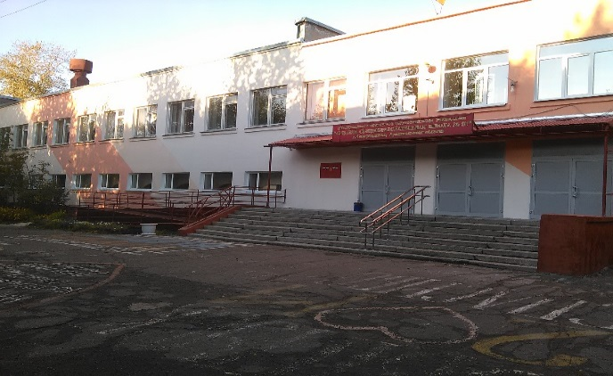
Подпрограмма 3 «Формирование комфортной и безопасной образовательной среды»
Задачи подпрограммы | РЕЗУЛЬТАТЫ РЕАЛИЗАЦИИ ПРОГРАММЫ В 2020 ГОДУ
 | план (тыс. руб.) | факт (тыс. руб.)
Задача 4. Повышение защищенности территории и зданий муниципальных образовательных организаций | 16 808,3 | 16 808,3
- выполнены работы по оснащению системой видеонаблюдения одного объекта в 1 образовательной организации; - выполнены работы по модернизации систем видеонаблюдения в 3 образовательных организациях (3 объектах); - выполнены работы по оборудованию объектов муниципальных образовательных организаций системами охранной сигнализации в 5 организациях (5 объектах); - выполнены работы по оборудованию объектов муниципальных образовательных организаций системам контроля и управления доступом в 1 организации (1 объекте); - выполнены работы по устройству ограждения территории муниципальных образовательных организаций в 3 организациях (3 объектах); - выполнены работы по подготовке проектной документации на оборудование 64 объектов системами охранной сигнализации.

Slide 26
Подпрограмма 3 «Формирование комфортной и безопасной образовательной среды»
Задачи подпрограммы | РЕЗУЛЬТАТЫ РЕАЛИЗАЦИИ ПРОГРАММЫ В 2020 ГОДУ
 | план (тыс. руб.) | факт (тыс. руб.)
Задача 5. Обеспечение соблюдения санитарно-гигиенических норм и требований охраны труда при организации обучения и воспитания | 29 304,3 | 29 303,1
В целях обеспечения безопасности и улучшения условий труда работников муниципальных образовательных организаций проведены следующие мероприятия: - проведена специальная оценка условий труда на 867 рабочих местах образовательных организаций, - проведено психиатрическое освидетельствование 845 работников образовательных организаций, - проведена утилизация 514 люминесцентных ламп. В целях профилактики новой коронавирусной инфекции в образовательных организациях закуплено и установлено следующее оборудование и дезинфицирующие средства: - 1053 ультрафиолетовых рециркуляторов закрытого типа, - 750 инфракрасных термометров, - дезинфицирующие средства для уборки помещений и обработки рук на сумму 1 992,5 тыс. руб. В рамках мероприятия по приобретению образовательными организациями оборудования и дезинфицирующих средств для профилактики COVID-19, ОРВИ и гриппа израсходовано 27 158,7 тыс. руб., из них 25 950,6 тыс. руб. было выделено из резерва городского округа Архангельской области «Северодвинск». В 43 (67 %) муниципальных образовательных организациях принято решение о присоединении к концепции «Нулевой травматизм». Создание безопасных условий труда способствует снижению рисков производственного травматизма. Анализ производственного травматизма за три года (2018–2020 гг.) показал, что он остается стабильно низким: 0,04 % от общего числа работающих за 2018 год, 0,02 % от общего числа работающих за 2019 год, 0,02 % от общего числа работающих за 2020 год (2020 – 1 несчастный случай, 2019 год – 1 несчастный случай, 2018 год – 2 несчастных случая).

Slide 27
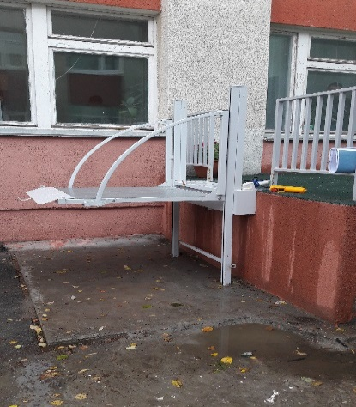
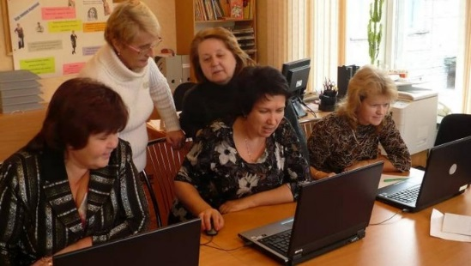
Подпрограмма 4 «Безбарьерная среда муниципальных образовательных учреждений Северодвинска»
Задачи подпрограммы | РЕЗУЛЬТАТЫ РЕАЛИЗАЦИИ ПРОГРАММЫ В 2020 ГОДУ
 | план (тыс. руб.) | факт (тыс. руб.)
Задача 1. Обеспечение доступности муниципальных образовательных организаций для детей с ограниченными возможностями здоровья и детей-инвалидов для получения образовательных услуг | 561,7 | 561,7
Местный бюджет | 317,1 | 317,1
Областной бюджет | 244,6 | 244,6
Задача 2. Повышение уровня квалификации педагогических работников, занятых в обучении детей с ограниченными возможностями здоровья, детей-инвалидов | 20,0 | 20,0
закуплено методическое
оборудование
в 10 образовательных
организациях
Прошли обучение 6 педагогов

Slide 28
Подпрограмма 5 «Совершенствование системы предоставления услуг в сфере образования Северодвинска»
№ п/п | Задачи подпрограммы | РЕЗУЛЬТАТЫ РЕАЛИЗАЦИИ ПРОГРАММЫ В 2020 ГОДУ
 |  | план (тыс. руб.) | факт (тыс. руб.)
1. Развитие инновационной составляющей образовательных услуг |  | 140,9 | 140,9
В рамках мероприятий проведен муниципальный конкурс «Инновации в образовании», 9 педагогических работников образовательных организаций, получили поощрение за инновационную деятельность. Сформирован рейтинг инновационного опыта муниципальных образовательных организаций.
2. Развитие информационного поля образовательной системы |  | 9,6 | 9,6
Доля образовательных организаций дошкольного, общего образования, которые оказывают услуги в электронном виде, составила 100,0 процентов, количество граждан, обратившихся за предоставлением муниципальных услуг в электронном виде, – 2 016 человек, количество посещений, обращений граждан на портале Управления образования Администрации Северодвинска – 15 919 единиц

Slide 29
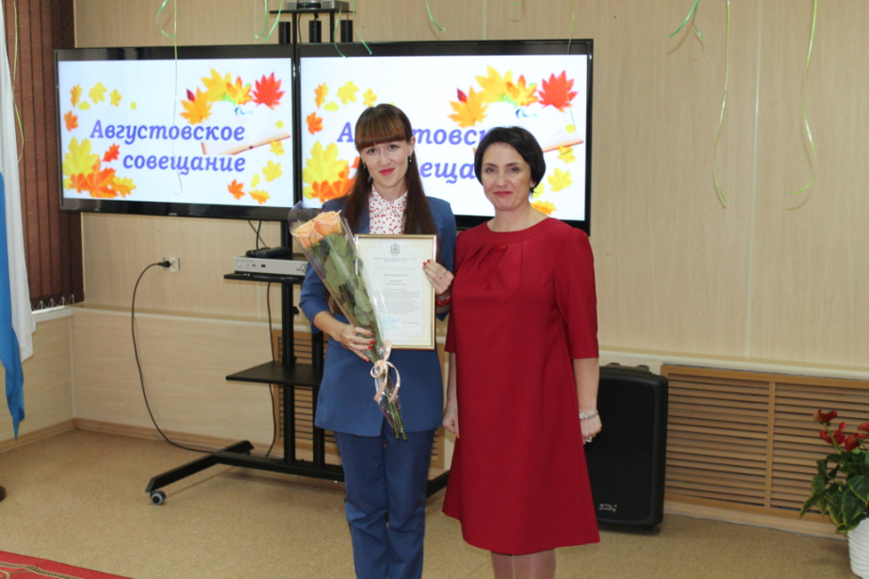
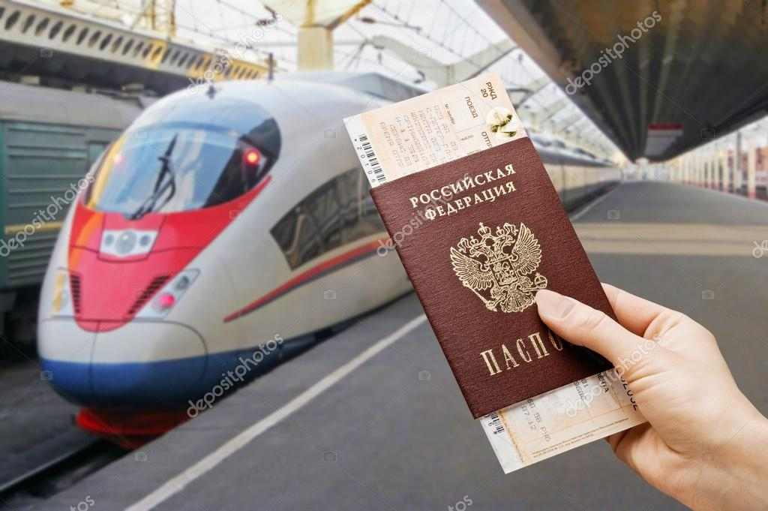
Подпрограмма 5 «Совершенствование системы предоставления услуг в сфере образования Северодвинска»
№ п/п | Задачи подпрограммы | РЕЗУЛЬТАТЫ РЕАЛИЗАЦИИ ПРОГРАММЫ В 2020 ГОДУ
 |  | план (тыс. руб.) | факт (тыс. руб.)
3. Стимулирование творческой активности и профессионального развития педагогических работников |  | 24 882,8 | 24 376,6
В 2020 году проведено августовское совещание работников образования муниципального образования «Северодвинск». Предоставление компенсации расходов на оплату жилых помещений, отопления и освещения педагогическим работникам, проживающим и работающим в сельских населенных пунктах, осуществлялось из областного бюджета для двух общеобразовательных организаций. Правом на компенсацию расходов за найм жилых помещений воспользовалось 19 педагогических работников. Правом на компенсацию расходов на оплату стоимости проезда и провоза багажа к месту использования отпуска и обратно для лиц, работающих в муниципальных организациях сферы образования, финансируемых из местного бюджета, и членов их семей воспользовались 1 529 человек.

Slide 30
Подпрограмма 5 «Совершенствование системы предоставления услуг в сфере образования Северодвинска»
№ п/п | Задачи подпрограммы | РЕЗУЛЬТАТЫ РЕАЛИЗАЦИИ ПРОГРАММЫ В 2020 ГОДУ
 |  | план (тыс. руб.) | факт (тыс. руб.)
4. Формирование муниципальной системы независимой оценки качества образования |  | 122,2 | 122,2
Доля обучающихся, охваченных мониторинговыми исследованиями образовательных достижений, составила 80,2 процента. Доля образовательных организаций, участвующих в независимой оценке качества работы муниципальных образовательных организаций, составила 100 процентов. Количество муниципальных образовательных организаций, участвующих в мониторинге, рейтинге независимой оценки качества работы муниципальных образовательных организаций составило 64 единицы

Slide 31
Обеспечивающая подпрограмма
Задачи подпрограммы | РЕЗУЛЬТАТЫ РЕАЛИЗАЦИИ ПРОГРАММЫ В 2020 ГОДУ
 | план (тыс. руб.) | факт (тыс. руб.)
Обеспечивающая подпрограмма | 62 470,7 | 61 953,8
В рамках мероприятия «Расходы на содержание органов Администрации Северодвинска и обеспечение их функций» исполнение за 2020 год составило 61 953,8 тыс. руб. или 99,2 % от запланированных 62 470,7 тыс. руб.

Slide 32
Оценка эффективности реализации Программы за 2020 год
Наименование критерия | Значение критерия
1. Индекс освоения бюджетных средств, выделенных на реализацию муниципальной программы: | 0,996
2. Индекс достижения плановых значений показателей муниципальной программы: | 1,014
2.1. Средний индекс достижения плановых значений показателей целей муниципальной программы: | 1,031
2.2. Средний индекс достижения плановых значений показателей задач подпрограмм муниципальной программы: | 1,002
2.3. Средний индекс достижения плановых значений показателей мероприятий (административных мероприятий) подпрограмм муниципальной программы: | 0,999
3. Показатель качества планирования муниципальной программы: | 1,000
4. Коэффициент снижения эффективности муниципальной программы:
5. Критерий эффективности реализации муниципальной программы: | 1,018

Slide 33
Результаты деятельности ответственного исполнителя по управлению реализацией Программы
1. Проводился мониторинг выполнения Плана реализации муниципальной программы за первое полугодие и за отчетный финансовый год;
2. На основании приказа УО определены уровни ответственности за реализацию мероприятий подпрограмм Программы;
3. В рамках реализации Программы осуществлялось взаимодействие ответственного исполнителя с министерством образования и науки Архангельской области, с Правительством Архангельской области, с агентством по спорту Архангельской области;
4. Вносились корректировки в Программу в связи с изменением объемов финансирования мероприятий (7 раз)

Slide 34
Предложения по дальнейшему совершенствованию управления реализации муниципальной программы
1. В целях привлечения дополнительных источников финансирования планируется расширять участие образовательных организаций в конкурсах по предоставлению субсидии Правительства Российской Федерации и Правительства Архангельской области на реализацию мероприятий;
2. Для совершенствования управления реализацией программы необходимо усилить контроль за достижением плановых значений показателей и проводить корректировку значений показателей;
3. В целом итог 2020 года показал хорошую организацию управления реализацией муниципальной программой, поэтому в следующем отчетном периоде реализация программы возможна без кардинальных изменений;
4. Планирование и реализация муниципальной программы в дальнейшем будет осуществляться в соответствии со Стратегией развития города Северодвинска.

Slide 35
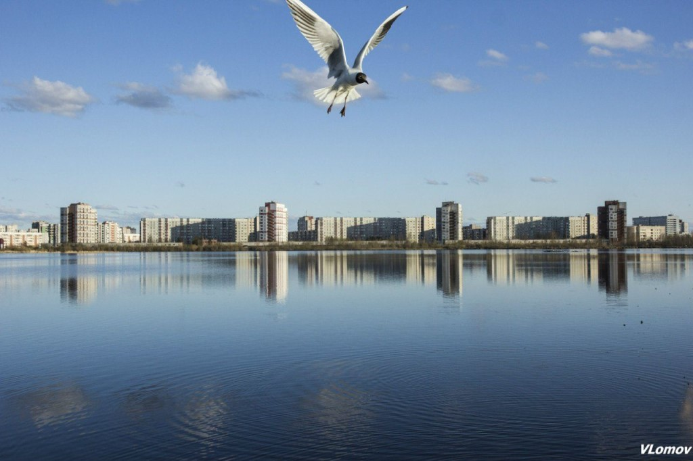
Благодарю за внимание!

